Slide 1
Principales funciones, servicios y elementos del quehacer universitario.
Consejo de Rectores, 02 de Julio 2013

Slide 2
Funciones de la Coordinación de Control Escolar
La Coordinación de Control Escolar es la dependencia encargada de proponer, implementar, coordinar, asesorar y supervisar en toda la red universitaria, los procesos para la admisión, promoción, separación, egreso, titulación y desistimiento de alumnos de la Universidad de Guadalajara, así como, realizar las certificaciones y validaciones de comprobantes de estudio, relativos a su ámbito de competencia, además de fungir como representante institucional ante las instancias externas en materia de control escolar.
Las funciones y atribuciones especificas se localizan en el Art. 20 del Reglamento Interno de la Administración General.
Coordinación de Control Escolar

Slide 3
Estructura de la Coordinación de Control Escolar
Actualmente la Coordinación de Control Escolar cuenta con una Coordinación y cinco Unidades.
Coordinación
de Control Escolar
Unidad Administrativa
Unidad de Admisiones
Unidad de Control Documental
Unidad de Control
de Alumnos
Unidad de Títulos
Coordinación de Control Escolar

Slide 4
Procesos de apoyo a la Red Universitaria
La Coordinación de Control Escolar es la instancia de la Red Universitaria responsable de generar, proporcionar y supervisar los servicios y procesos en materia de administración escolar, entre sus principales tareas se encuentran las siguientes:
Planear, organizar y supervisar el proceso de selección de alumnos.
Integrar y actualizar la estadística general del control escolar de la Universidad de Guadalajara, en conjunto con la Coordinación General de Planeación y Desarrollo Institucional (COPLADI).
Coordinación de Control Escolar

Slide 5
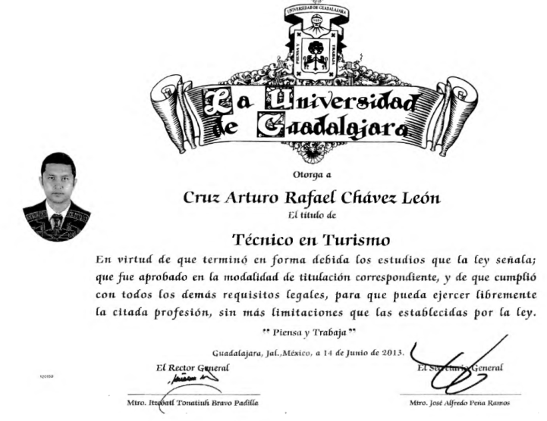
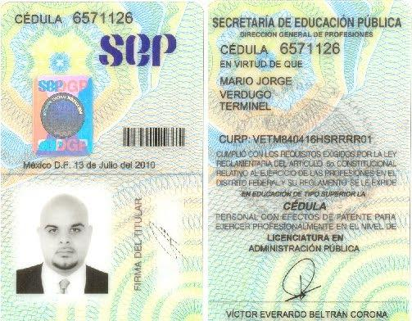
Procesos de apoyo a la Red Universitaria
Expedir títulos y diplomas de grado de conformidad con la normatividad.
Gestionar el trámite para la expedición o duplicado de la cédula profesional federal ante la Dirección General de Profesiones.
Registrar ante la Dirección General de Profesiones las carreras y posgrados de nueva creación así como sus modificaciones y supresiones.
Coordinación de Control Escolar

Slide 6
Procesos de apoyo a la Red Universitaria
Legalizar y autentificar los comprobantes de estudio emitidos por la Universidad de Guadalajara a solicitud de los interesados.
Elaborar el proyecto del Calendario Escolar.
Formar parte del Comité Técnico de apoyo a la Comisión de Educación del H. Consejo General Universitario.
Coordinación de Control Escolar

Slide 7
Tareas en proceso
Mantener todos los servicios dentro de los estándares de calidad.
Por ser una instancia operativa, la Coordinación de Control Escolar se encuentra permanentemente comprometida a garantizar la atención adecuada y la resolución expedita de todos los servicios solicitados en materia de administración escolar, tanto por estudiantes como por el personal directivo y operativo de las entidades de la Red.
La Coordinación de Control Escolar "Cumple sus funciones adjetivas en apoyo a las tareas sustantivas de la Institución".
Coordinación de Control Escolar

Slide 8
Tareas en proyecto
Concentrar las necesidades de servicios escolares que se generan en la Red Universitaria e identificar a las instancias involucradas en los mismos, para que de manera conjunta se propongan acciones que orienten a la actualización, adecuación y modificación a los procedimientos en materia de administración escolar, que permitan evitar la sobrerregulación y los tiempos de espera innecesarios.
Coordinación de Control Escolar

Slide 9
Retos y perspectivas de solución
En la Coordinación de Control Escolar los retos se presentan día con día, sin embargo uno de los más importantes es la identificación de aquellos procesos que en materia escolar no se encuentran regulados en la normativa universitaria, motivo que nos ocupa el proponer ante la autoridad competente las soluciones que regulen, uniformen, den certeza y seguridad a nuestros usuarios y a la sociedad en general.
Coordinación de Control Escolar

